Slide 1
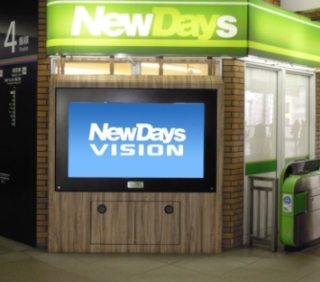
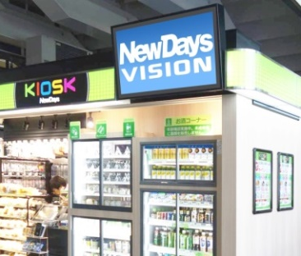


★鉄道開業150周年記念セール★ ネットワーク144駅303面が約32%オフ‼
商品概要
東京圏※1に設置された144駅・303面※2で1週間・1枠(15秒)放映できるネットワークが、
各週先着１枠限定で150万円(約32%オフ)とおトクにご利用いただけます。
この機会に、ぜひご利用くださいませ‼
※1.東京都、神奈川県、埼玉県、千葉県の一都三県を指します ※2.設置駅、面数は2022年4月現在の数値となります
・対象期間：2022年7月4日週～12月26日週
・料金：定価220万円→ 150万円/週(約32%オフ)
・販売枠数：各週先着１枠
・放映回数：約30万回(1週間)
※放映保証回数である90％で算出
※6時~24時まで18時間放映
※一部放映時間が店舗営業時間と同様の箇所もございます。
注意事項
・料金は税抜・グロスです。
・申込みが重複した場合は調整させて頂きます。
・既にお申込みいただいた件名、入札件名については対象外とさせて頂きます。
・広告内容は1商品1サービスを原則とします。
・特殊な放映パターンなどをご希望の場合は、別途オプション料金が発生いたします。事前にお問い合わせください。
・最低露出回数は、緊急時放映支障を含め90％稼働時の回数とします。
放映媒体イメージ(横型、音活用可能)
【お問合せ先】
JR東日本クロスステーション
ndvision@jr-cross.co.jp
商品戦略部販売促進ユニット
☎050-3644-0418

